Slide 1
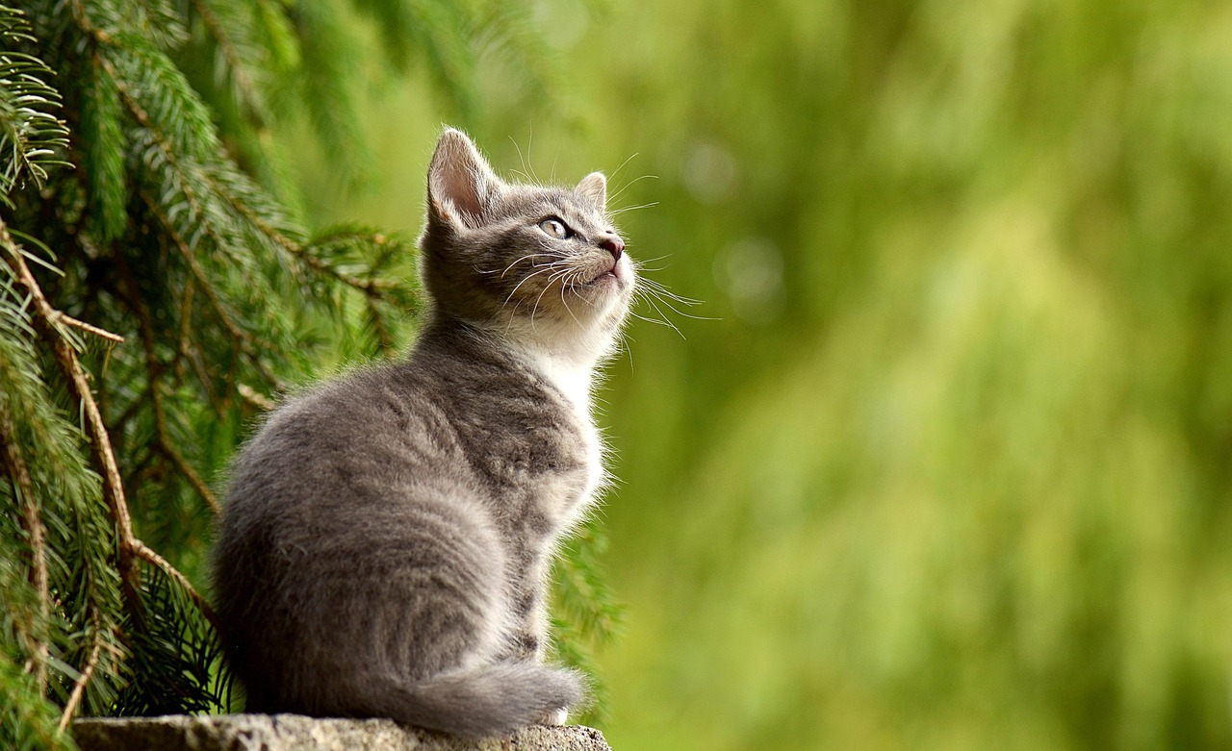
Удивительный мир
КОТИКОВ 🐱
Школьный проект
🐾🐾🐾
2026 год

Slide 2
📋 Содержание
1. Кто такие кошки?
2. История кошек
3. Интересные факты
4. Британская короткошёрстная
5. Мейн-кун
6. Сиамская кошка
7. Шотландская вислоухая
8. Персидская кошка
9. Сфинкс
10. Питание кошек
11. Уход и забота
12. Заключение

Slide 3
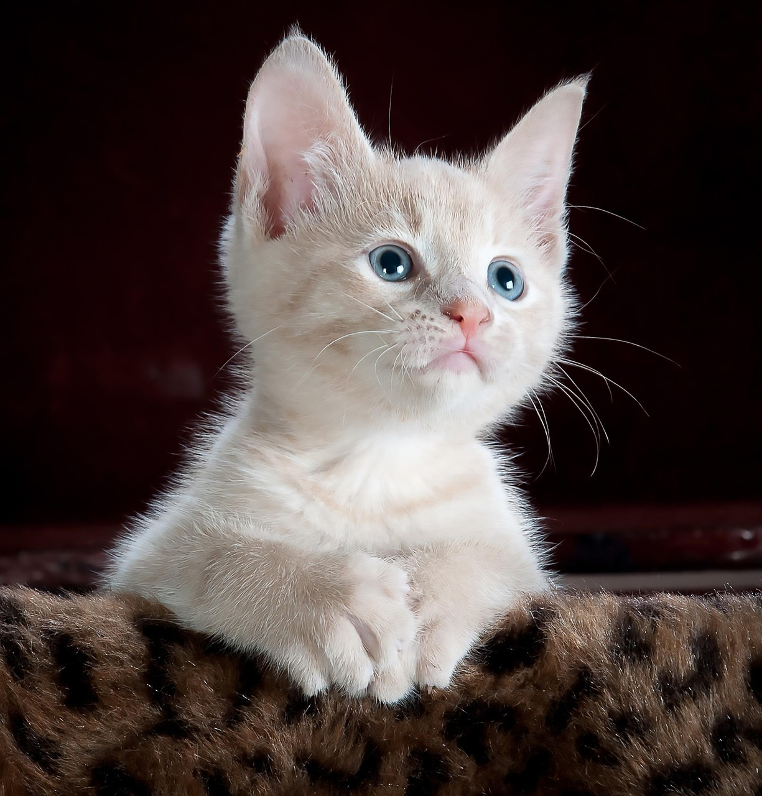
🐱 Кто такие кошки?
Кошка домашняя (Felis catus) — одно из самых
популярных домашних животных в мире.
🔹 Класс: Млекопитающие
🔹 Отряд: Хищные
🔹 Семейство: Кошачьи
🔹 Средняя продолжительность жизни: 12-18 лет
🔹 Вес: от 2,5 до 12 кг (в зависимости от породы)
🔹 Известно более 200 пород кошек
В мире насчитывается более 600 миллионов
домашних кошек!

Slide 4
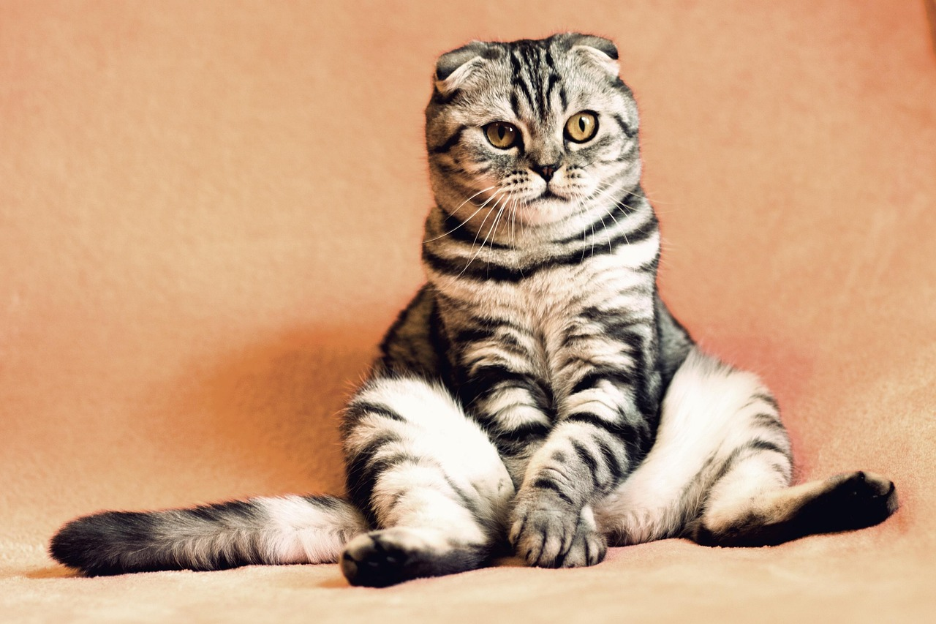
📜 История одомашнивания кошек
🏛 Древний Египет (около 4000 лет назад)
Кошки были священными животными. Богиня
Бастет изображалась с кошачьей головой.
⛵ Средние века
Кошки путешествовали на кораблях, защищая
провизию от крыс и мышей.
🌍 Современность
Сегодня кошки — самые популярные домашние
питомцы. Их обожают во всём мире!
💡 Интересно: кошки были одомашнены
позже собак — около 10 000 лет назад.

Slide 5
🧠 Интересные факты о кошках
😴
👃
💓
Сони
Супер-нос
Мурлыканье
Кошки спят 12-16 часов в сутки.
Это примерно 70% их жизни!
У кошек 200 миллионов обонятельных
рецепторов — в 14 раз больше, чем у людей.
Кошки мурлычут с частотой 25-150 Гц,
что способствует заживлению костей.
🏃
👂
👁
Скорость
Супер-слух
Ночное зрение
Домашняя кошка может бегать со
скоростью до 50 км/ч!
32 мышцы в каждом ухе позволяют
поворачивать его на 180 градусов.
Кошки видят в темноте в 6 раз
лучше человека.

Slide 6
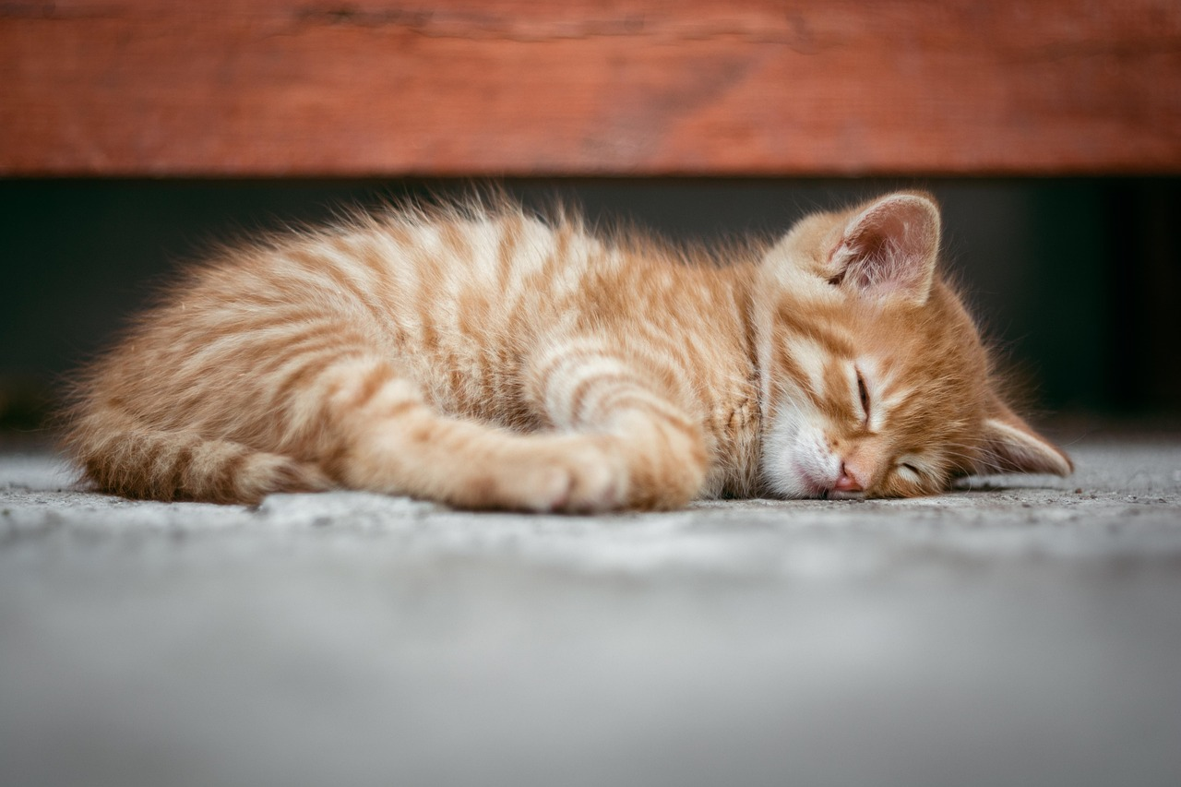
🇬🇧 Британская короткошёрстная
📏 Размер: Средний
⚖️ Вес: 4-8 кг
🎨 Окрас: Голубой, лиловый, чёрный и др.
❤️ Характер: Спокойный, независимый
📅 Продолжительность жизни: 12-17 лет
Британские кошки — одна из самых популярных пород в мире. Они отличаются плюшевой шерстью, круглой мордочкой и спокойным характером. Идеальные компаньоны для семей с детьми.

Slide 7
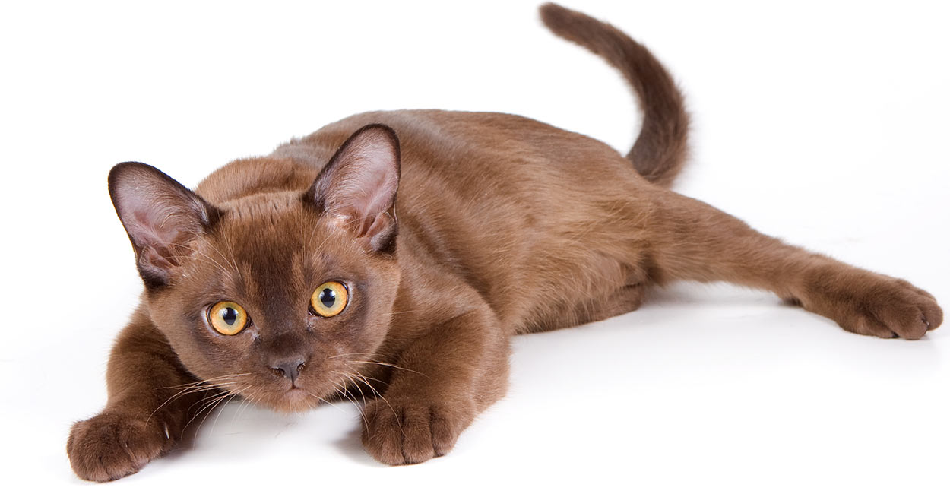
🦁 Мейн-кун — нежный гигант
📏 Размер: Крупный (одна из самых больших пород)
⚖️ Вес: 6-12 кг (коты до 15 кг!)
🎨 Окрас: Разнообразный
❤️ Характер: Дружелюбный, игривый, умный
📅 Продолжительность жизни: 12-15 лет
Мейн-куны — «нежные гиганты» кошачьего мира. Несмотря на внушительный размер, они очень ласковые и общительные. Любят воду и обожают играть!

Slide 8
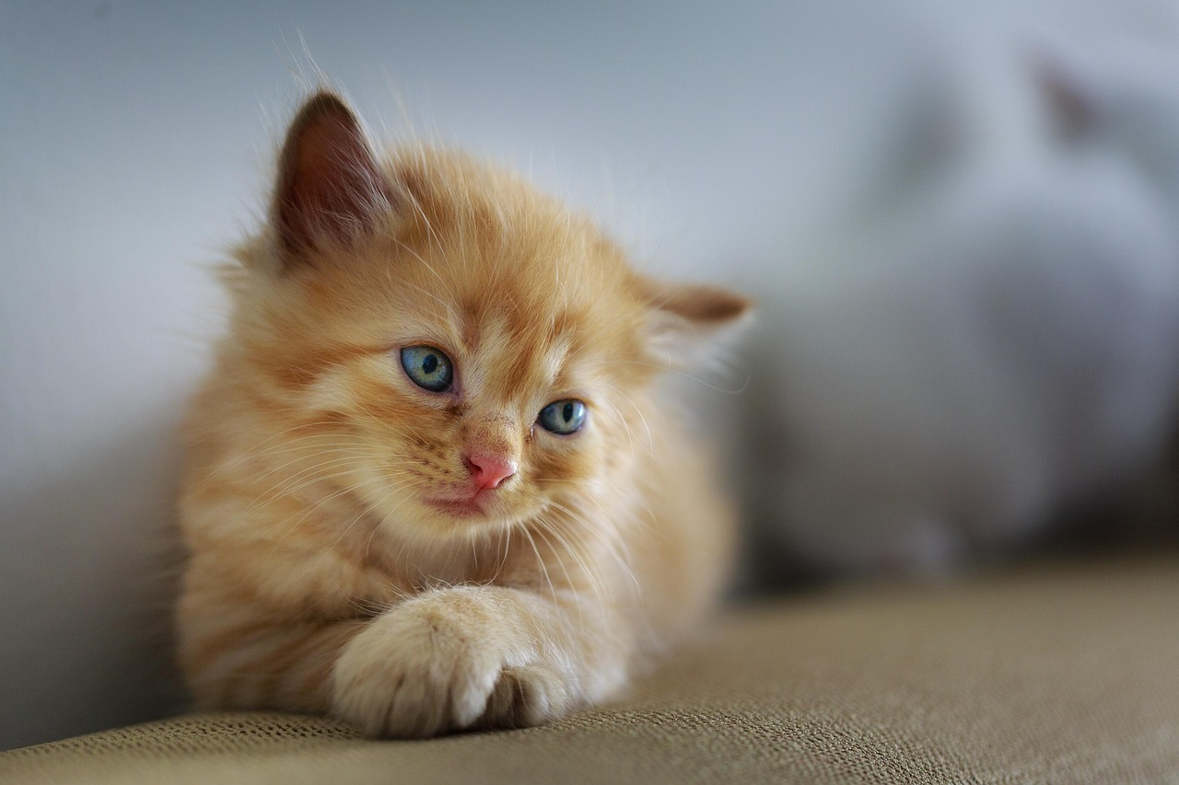
🏯 Сиамская кошка
📏 Размер: Средний
⚖️ Вес: 3-5 кг
🎨 Окрас: Колор-пойнт (светлое тело, тёмные уши, лапы, хвост)
❤️ Характер: Общительный, «разговорчивый»
📅 Продолжительность жизни: 15-20 лет
Сиамские кошки — одна из древнейших пород. Они очень «разговорчивые» и любят быть в центре внимания. Умные и преданные, как собаки!

Slide 9
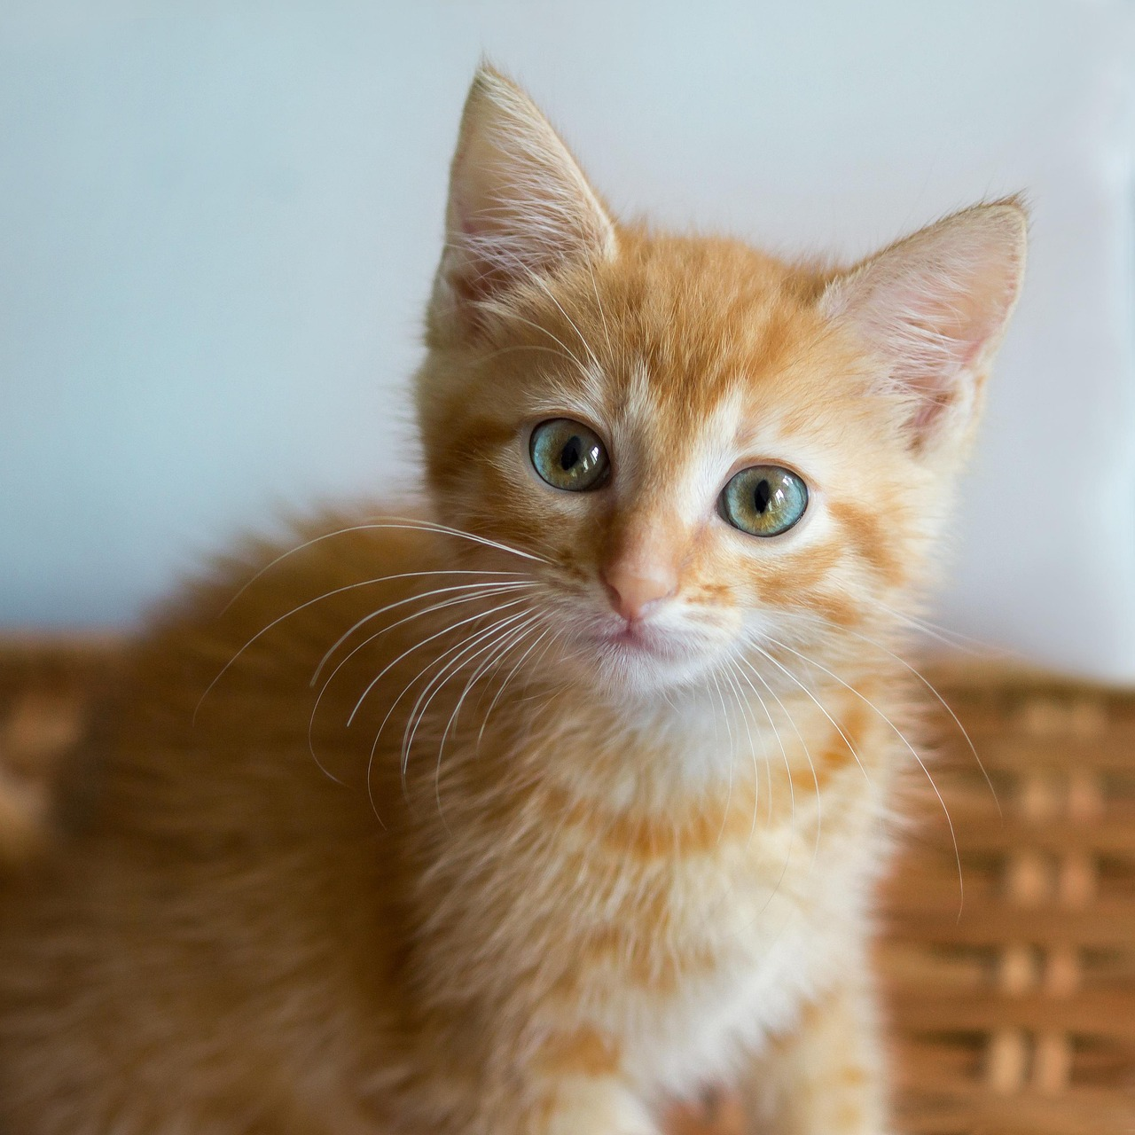
🏴 Шотландская вислоухая
📏 Размер: Средний
⚖️ Вес: 3-6 кг
🎨 Окрас: Разнообразный
❤️ Характер: Милый, ласковый, спокойный
📅 Продолжительность жизни: 11-15 лет
✨ Особенность: Загнутые вперёд ушки
Шотландские вислоухие узнаваемы по загнутым вперёд ушкам. Они очень милые и добрые. Обожают сидеть в необычных позах — например, «по-человечески» на попе!

Slide 10
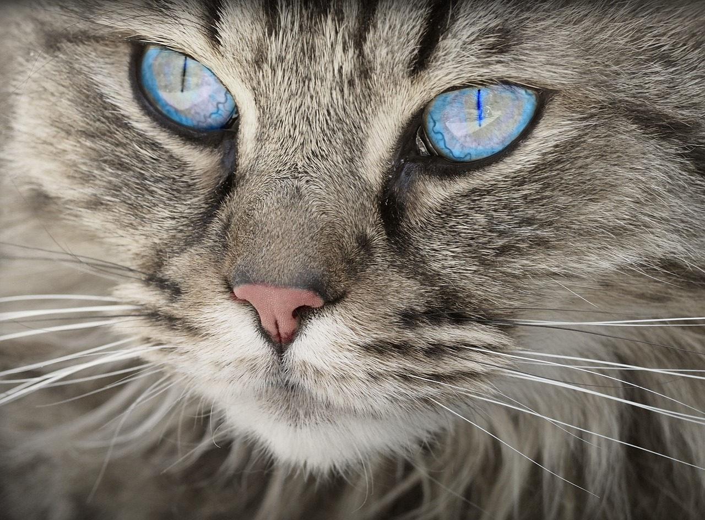
👑 Персидская кошка
📏 Размер: Средний
⚖️ Вес: 3-7 кг
🎨 Окрас: Белый, рыжий, чёрный, кремовый и др.
❤️ Характер: Спокойный, ласковый
📅 Продолжительность жизни: 12-17 лет
✨ Особенность: Роскошная длинная шерсть
Персидские кошки — настоящие аристократы. Роскошная длинная шерсть требует ежедневного ухода. Идеальные «диванные» кошки — спокойные и ласковые.

Slide 11
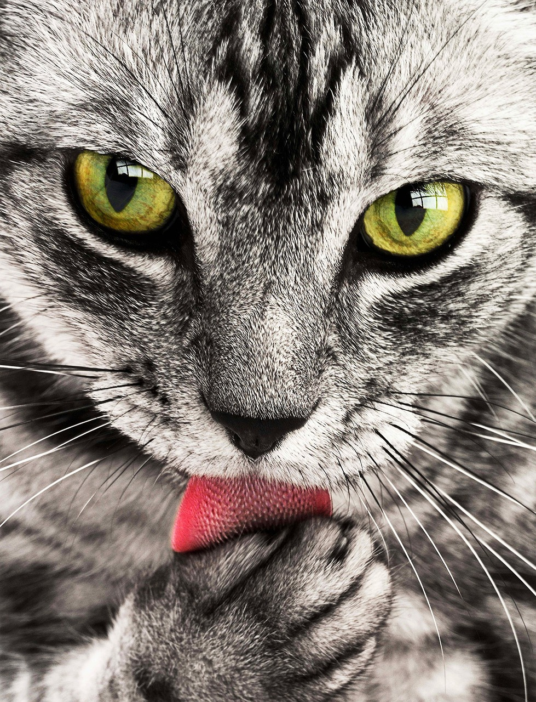
🌟 Сфинкс — кошка без шерсти
📏 Размер: Средний
⚖️ Вес: 3-6 кг
🎨 Окрас: Кожа различных оттенков
❤️ Характер: Очень ласковый, энергичный
📅 Продолжительность жизни: 12-16 лет
✨ Особенность: Бесшёрстная порода
Сфинксы — уникальная бесшёрстная порода. Они очень теплолюбивые и любят прижиматься к хозяину. Температура их тела на 4°C выше, чем у других кошек!

Slide 12
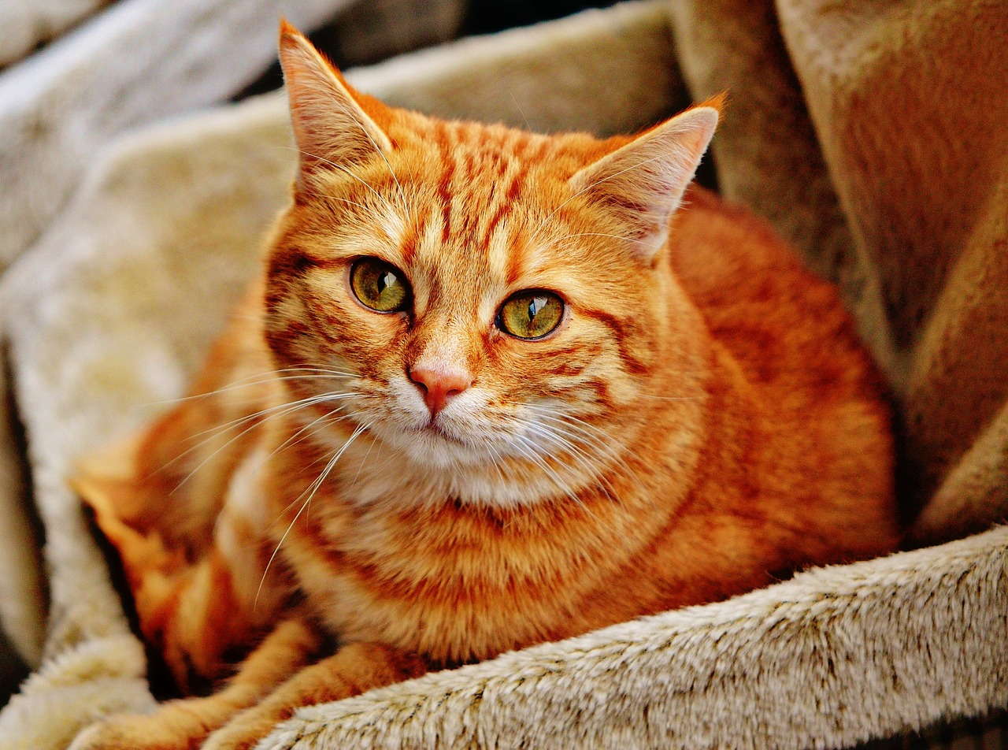
🍽️ Питание кошек
✅ Можно давать:
🥩 Нежирное мясо (курица, индейка, говядина)
🐟 Рыба (варёная, без костей, не часто)
🥚 Варёные яйца
🧀 Нежирный творог
🥕 Овощи (варёные, в небольших количествах)
🍲 Качественный готовый корм
❌ Нельзя давать:
🥛 Молоко (непереносимость лактозы!)
🍫 Шоколад (ядовит для кошек!)
🧅 Лук и чеснок
🍇 Виноград и изюм

Slide 13
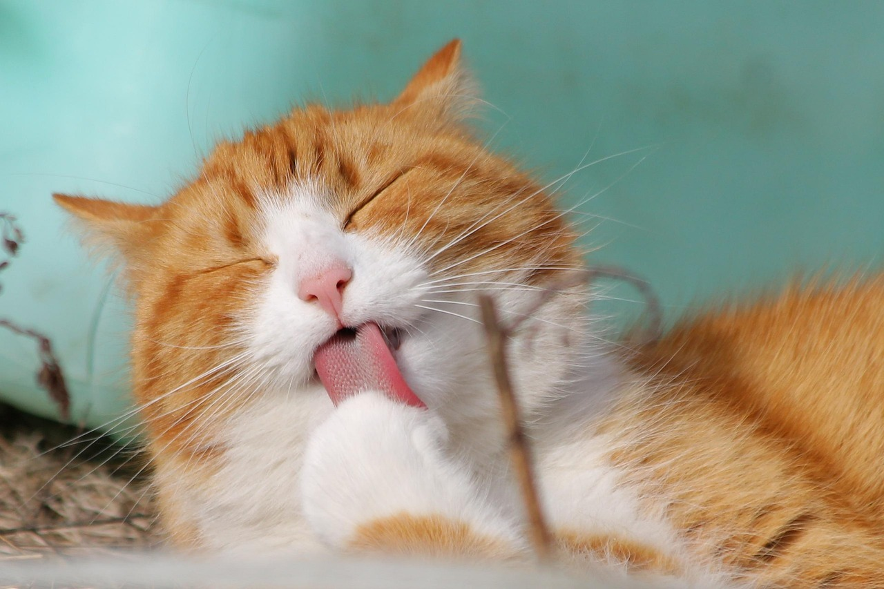
💝 Уход и забота за котиком
1️⃣
Чистый лоток
Убирайте лоток каждый день.
Меняйте наполнитель раз в неделю.
2️⃣
Вычёсывание
Короткошёрстных — раз в неделю.
Длинношёрстных — каждый день.
3️⃣
Ветеринар
Посещайте врача минимум раз в год.
Делайте все необходимые прививки.
4️⃣
Игры
Играйте с кошкой каждый день!
Игрушки, дразнилки, когтеточки.
5️⃣
Любовь
Кошки нуждаются во внимании.
Гладьте их и разговаривайте с ними.

Slide 14
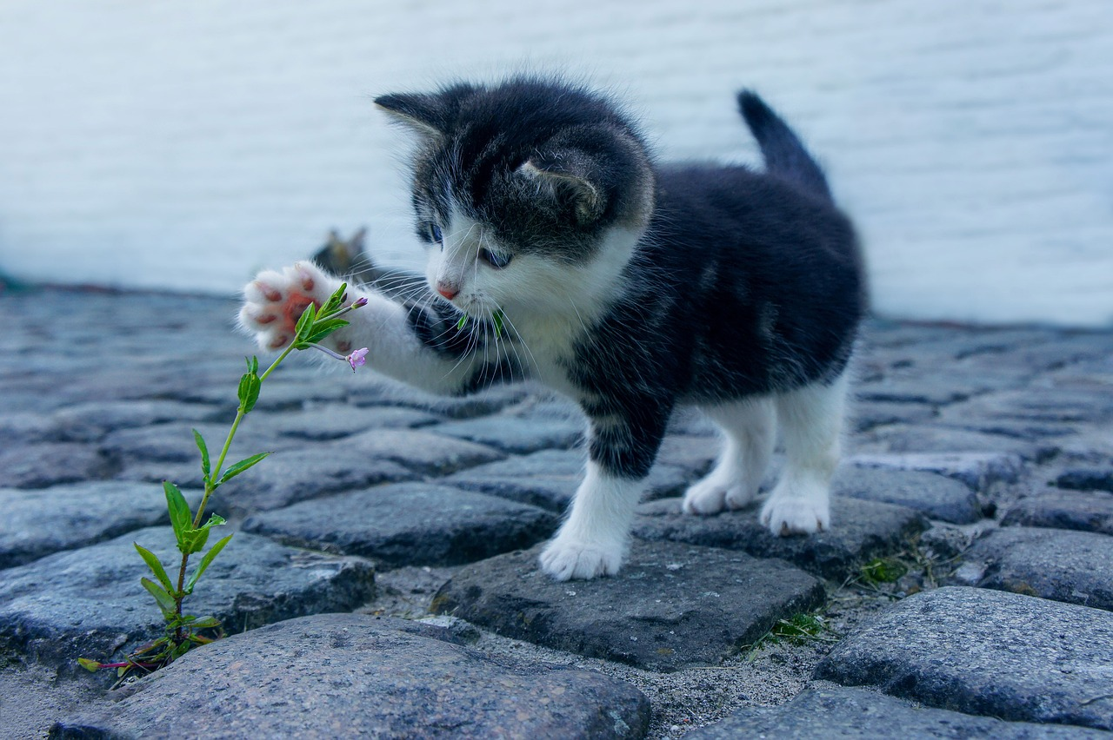
Спасибо за внимание!
Кошки — удивительные создания, которые
приносят радость миллионам людей по
всему миру. Они умные, грациозные
и невероятно милые. Любите своих
пушистых друзей! 🐾
🐱 Мяу! 🐱
Школьный проект • 2026

